Slide 1
Análisis Matemático I
Clase 1: Introducción y el Concepto de Función
Docentes: Facundo Lastra · Pablo Verón
Ciencias de Datos – Comisión 4

Slide 2
¿Qué haremos hoy?
• Presentación, modalidad y condiciones de cursada.
• El corazón de la materia: ¿Qué es una función?
• El rol vital de las funciones en la Ciencia de Datos.
• Ejemplo práctico: Análisis de una señal.
• Herramientas: Uso de IA y simuladores.
• Reflexión: La matemática como búsqueda de patrones.
• Actividad interactiva de cierre.

Slide 3
¿Cómo vamos a trabajar?
Ver programa de la materia en el campus
• Días y horarios de clases (teóricas y prácticas).
• Condiciones de regularidad y promoción.
• Fechas importantes (parciales).
• Canales de comunicación (Campus, foros, etc.).

Slide 4
Nuestro primer gran objetivo: La Función
En matemática, una función es mucho más que una fórmula; es una regla de asignación.
Definición Clave
Es una regla que a cada elemento de un conjunto de partida (llamado Dominio) le asigna un ÚNICO elemento de un conjunto de llegada (llamado Codominio o Imagen).
Dominio → f( ) → Codominio / Imagen

Slide 5
¿Por qué estudiamos esto en Ciencias de Datos?
El enfoque cambia radicalmente según lo que estemos haciendo. Es clave entender esta diferencia:
En Análisis Matemático I
En Ciencia de Datos
Ya conocemos la función y nos dedicamos a estudiar sus propiedades: sus límites, cómo crece, dónde tiene máximos o mínimos.
Tenemos un montón de datos (ejemplos del mundo real) y nuestro objetivo es intentar aproximar funciones desconocidas que expliquen esos datos.

Slide 6
Cambio de Paradigma
Análisis Matemático
Machine Learning
Tenemos la regla y los datos de entrada, calculamos la salida.
Tenemos los datos de entrada y salida, y queremos que la computadora "aprenda" la regla.
y = f(x)
(x, y) → f̂
La Ciencia de Datos es, en el fondo: Teoría de Aproximación + Optimización.

Slide 7
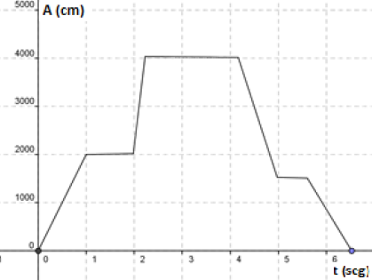
Analizando una Señal de Radio
Preguntas para debatir:
• a. ¿Cuál es la amplitud máxima alcanzada?
• b. ¿En qué instantes la señal tuvo 3 000 cm de amplitud?
• c. ¿Qué amplitud se produce a los 2 segundos?
• d. ¿En qué intervalos la amplitud se mantuvo constante?

Slide 8
Usando IA para visualizar matemática
La Inteligencia Artificial no es solo para escribir textos, es una excelente herramienta para explorar conceptos matemáticos. Pero hay que saber como usarla para evitar el sedentarismo cognitivo
Actividad en vivo
Abrimos ChatGPT, Gemini o DeepSeek y mostramos cómo pedirle a la IA que: • Genere ejemplos reales de funciones lineales. • Explique cómo se aplica una función lineal en un modelo predictivo sencillo.

Slide 9
La matemática como lente para ver el mundo
• La matemática se trata de buscar patrones, representarlos, tomar supuestos y ver sus efectos.
• Es un lenguaje para representar la realidad (como el braille o una partitura musical).
• Conocer implica cambiar la perspectiva: una ecuación nos permite ver un mismo problema desde diferentes ángulos.
• Entender es poder abstraer. Ejemplo: Reconocer el patrón de una letra , sin importar su tipografía, tamaño o color. La matemática nos da el poder para hacer eso con los datos.
(Basados en la charla de Roger Antonsen)

Slide 10
¡Manos a la obra!
Instrucciones:
1. Ingresen desde sus computadoras o celulares a la aplicación interactiva. 2. Exploren los parámetros y vean cómo cambian los gráficos.
https://undelta-ami.streamlit.app/
Análisis Matemático I · Ciencias de Datos – Comisión 4

